Slide 1
Развертывание народной борьбы против германских оккупантов
9 класс, история Беларуси

Slide 2
Заполнить таблицу
«Массовая борьба против германских оккупантов»
ФАМИЛИЯ, ИМЯ УЧАСТНИКА | КЕМ ЯВЛЯЛСЯ | ЧЕМ ИЗВЕСТЕН

Slide 3
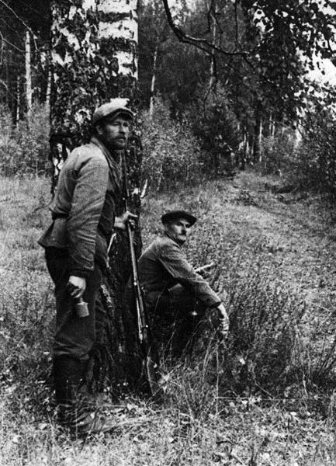
Начало борьбы происходило в условиях быстрого наступления немецко-фашистских войск
На захваченной территории создавалась сеть подпольных организаций и групп
Инициативу в создании отрядов и групп сопротивления брали на себя коммунисты и беспартийные патриоты

Slide 4
Формы борьбы
Партизанское движение
Деятельность подпольных групп и организаций
Борьба мирного населения

Slide 5
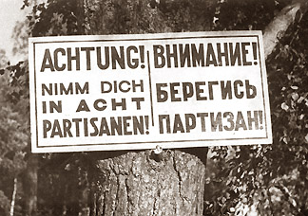
ПАРТИЗАНСКОЕ ДВИЖЕНИЕ НА ТЕРРИТОРИИ БЕЛАРУСИ И ЕГО ЗНАЧЕНИЕ

Slide 6
Периодизация партизанского движения в Беларуси
Первый этап – июнь-декабрь 1941 г.
организационный, поиск форм борьбы в тылу врага. Становление партизанского движения
Второй этап – декабрь 1941 – август 1942 г.
преодоление кризиса и структурное оформление партизанского движения. Значительный рост числа партизанских отрядов, помощь с «большой земли»
Третий этап – осень 1942 – осень 1943 г.
Проводятся крупные военные и диверсионные операции
Четвертый этап – с осени 1943 по лето 1944 г.
связан с началом освобождения Беларуси. «Рельсовая война», четкая координация деятельности с наступающей Красной Армией.

Slide 7
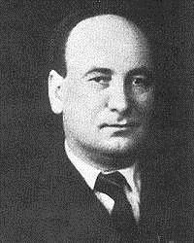
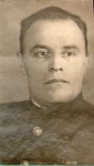
30 мая 1942г. - решение о создании Центрального штаба партизанскою движения (ЦШПД)
9 сентября 1942 г. - Белорусский штаб партизанского движения (БШПД)
П.Пономаренко
П.Калинин

Slide 8
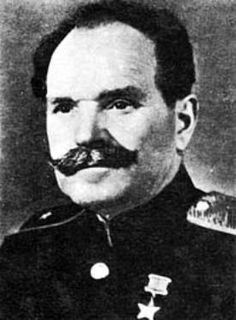
Уже на пятый день войны в Пинском районе был сформирован один из первых партизанских отрядов в Беларуси под руководством В. Коржа
В.З.Корж

Slide 9
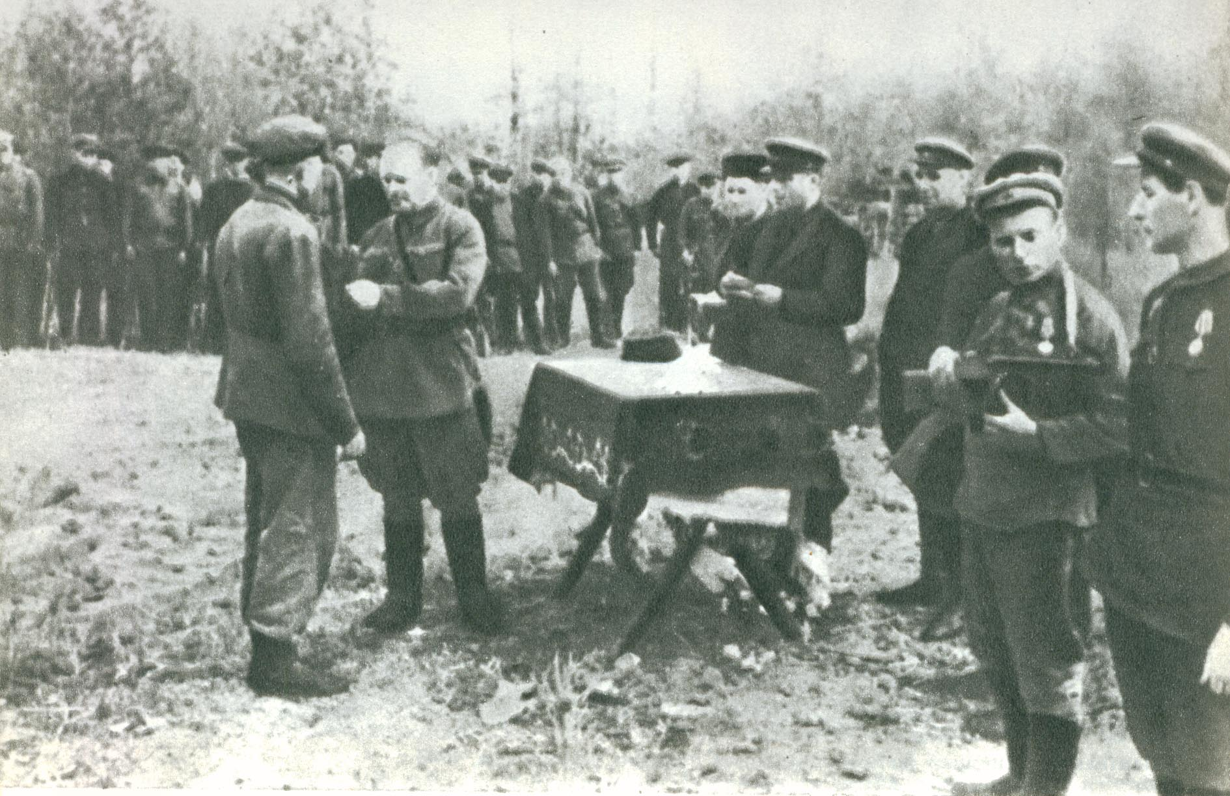
Пинское партизанское соединение В.З.Корж вручает награды, 1943 г.

Slide 10
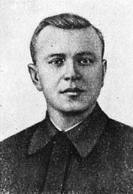
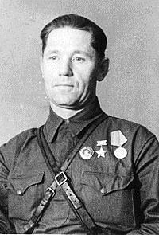
В Октябрьском районе Полесской области был организован партизанский отряд, который возглавили Т. Бумажков и Ф Павловский – первые из советских партизан, которым в августе 1941г. было присвоено звание Героя Советского Союза.
Т.Бумажков
Ф.Павловский

Slide 11
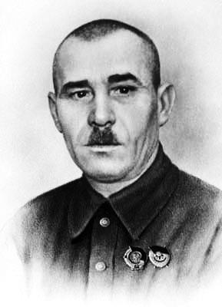
В июле 1941г. был организован партизанский отряд под руководством М. Шмырева, которого называли «батька Минай»
М.Шмырёв

Slide 12
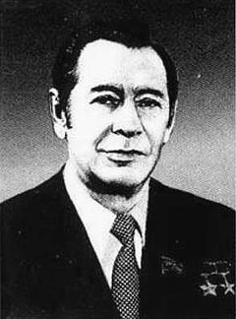
В августе 1941 года организовал и возглавил подполье в Россонах.
С апреля 1942 г.-командир партизанского отряда им. Н.А.Щорса
С марта 1943 года комиссар партизанской бригады имени К. К. Рокоссовского.
В 1944 году был удостоен звания Героя Советского Союза.
П.М.Машеров

Slide 13
«Суражские ворота»
Существовали с февраля по сентябрь 1942 г.
В тыл было направлено 35 тыс. человек, большое количество зерна, картофеля, крупного рогатого скота
На оккупированную территорию переправлялись диверсантские группы – 174, партизанские отряды
Доставлялось оружие – 60 тыс. винтовок, 15 тыс. автоматов, 5 тыс. пулеметов, 400 тонн взрывчатки
Переправлено 150 радиостанций, более 1 млн. газет и брошюр, мобильные типографии

Slide 14
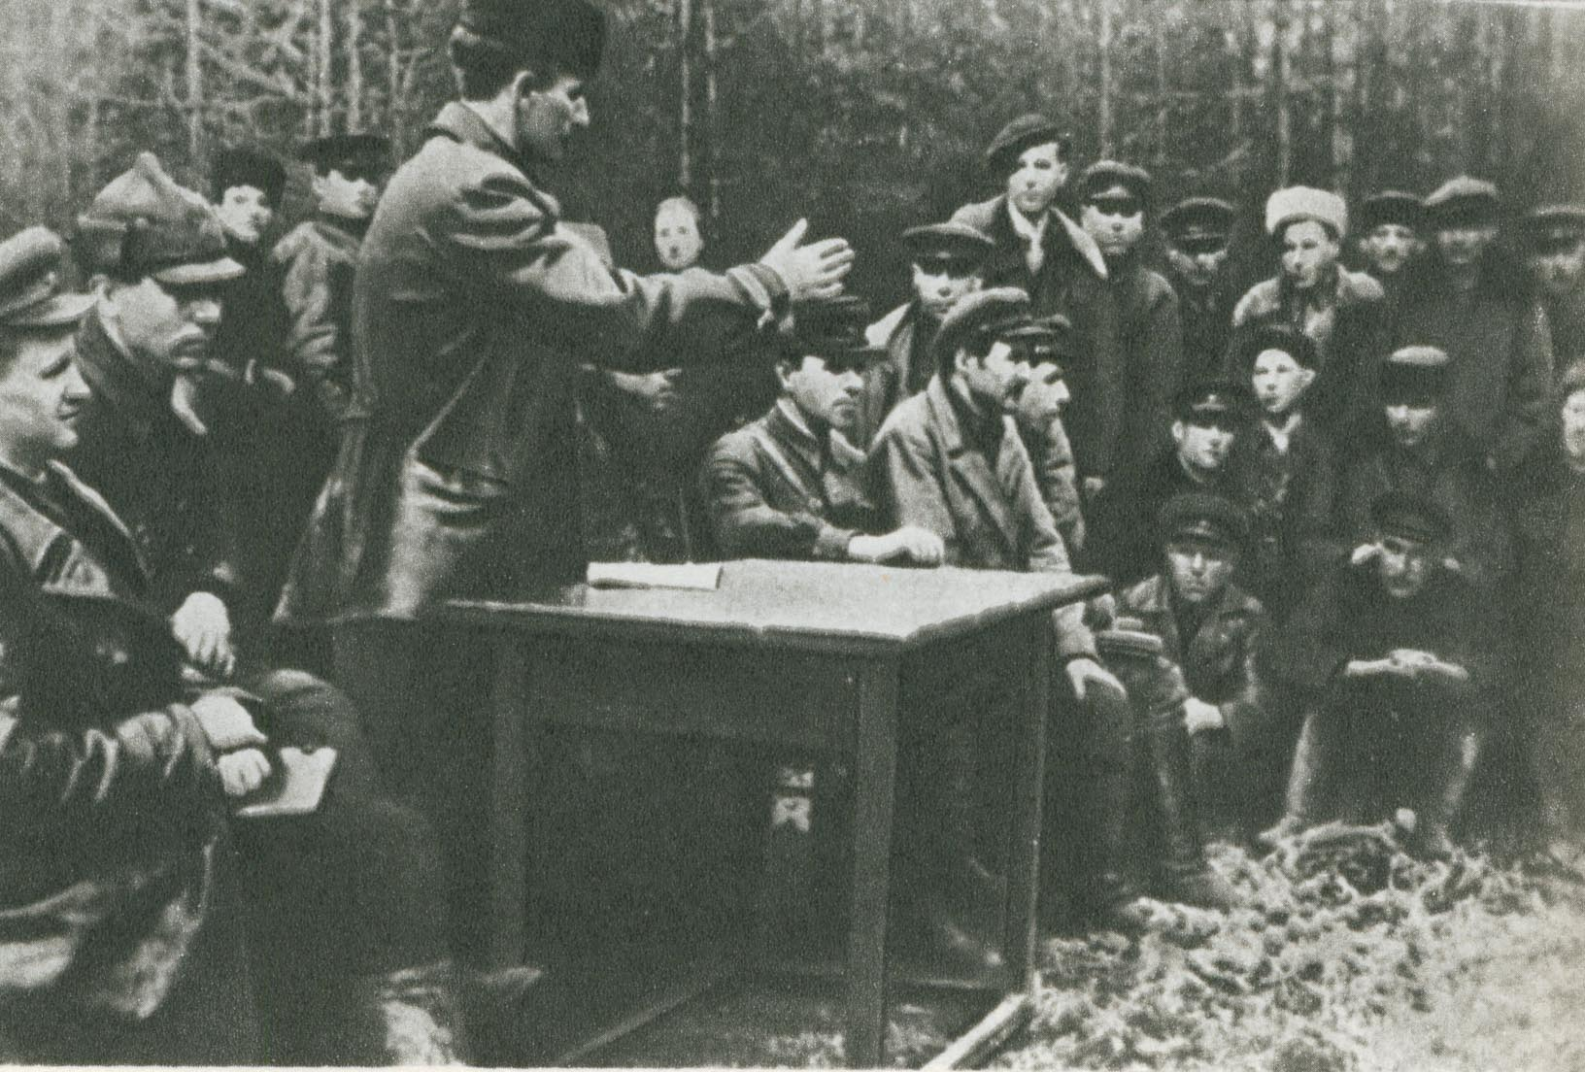
1-я Минская партизанская бригада, партийное собрание, 1943 г.

Slide 15
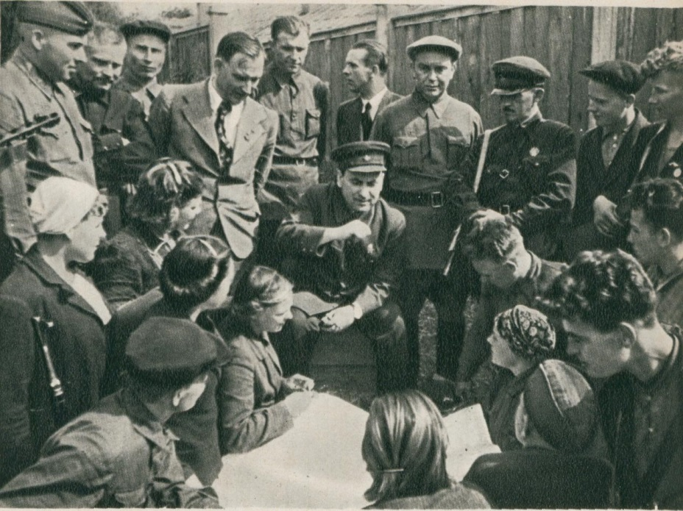
П.Пономаренко на встрече с могилевскими и витебскими партизанами Москва июль 1942 г.

Slide 16
Партизанские зоны
Январь-февраль 1942 г. – Октябрьский район – первая партизанская зона
Кличевский район, 20 марта 1942 г. партизанские отряды овладели Кличевом и освободили район от оккупантов
Апрель 1942 г. – Любаньско-Октябрьская зона – самая большая партизанская зона Минской и Полесской областей (глава –В.И.Козлов)
К 1944 г. зоны контролировали около 60% территории Беларуси

Slide 17
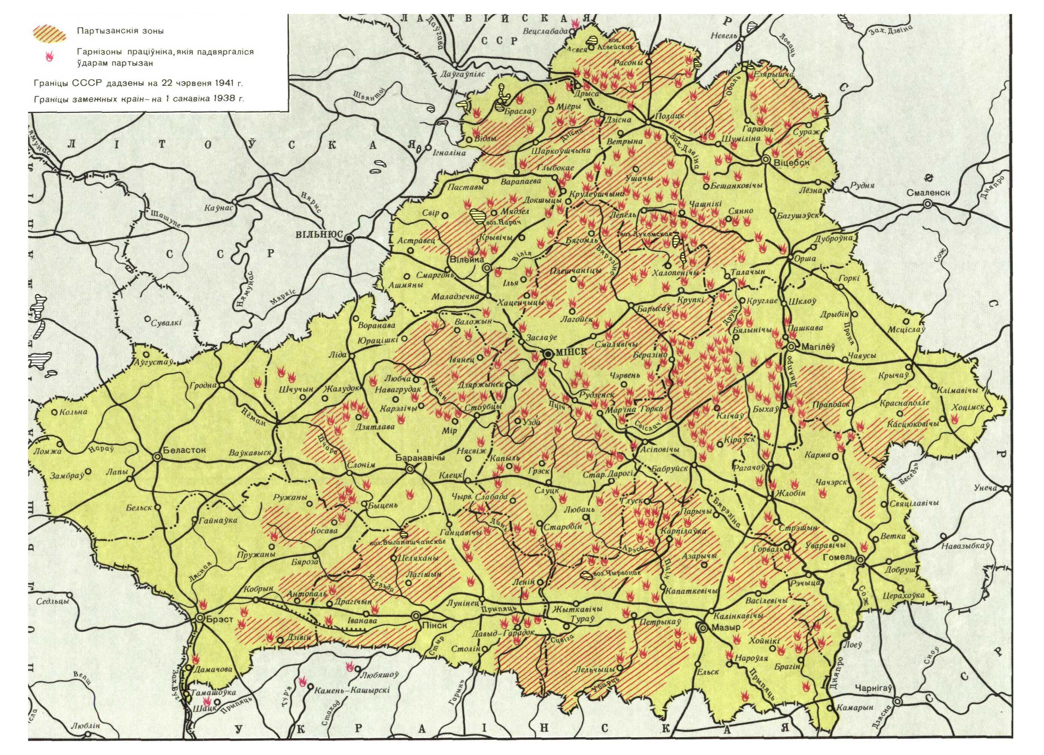
Партизанские
зоны на Беларуси

Slide 18
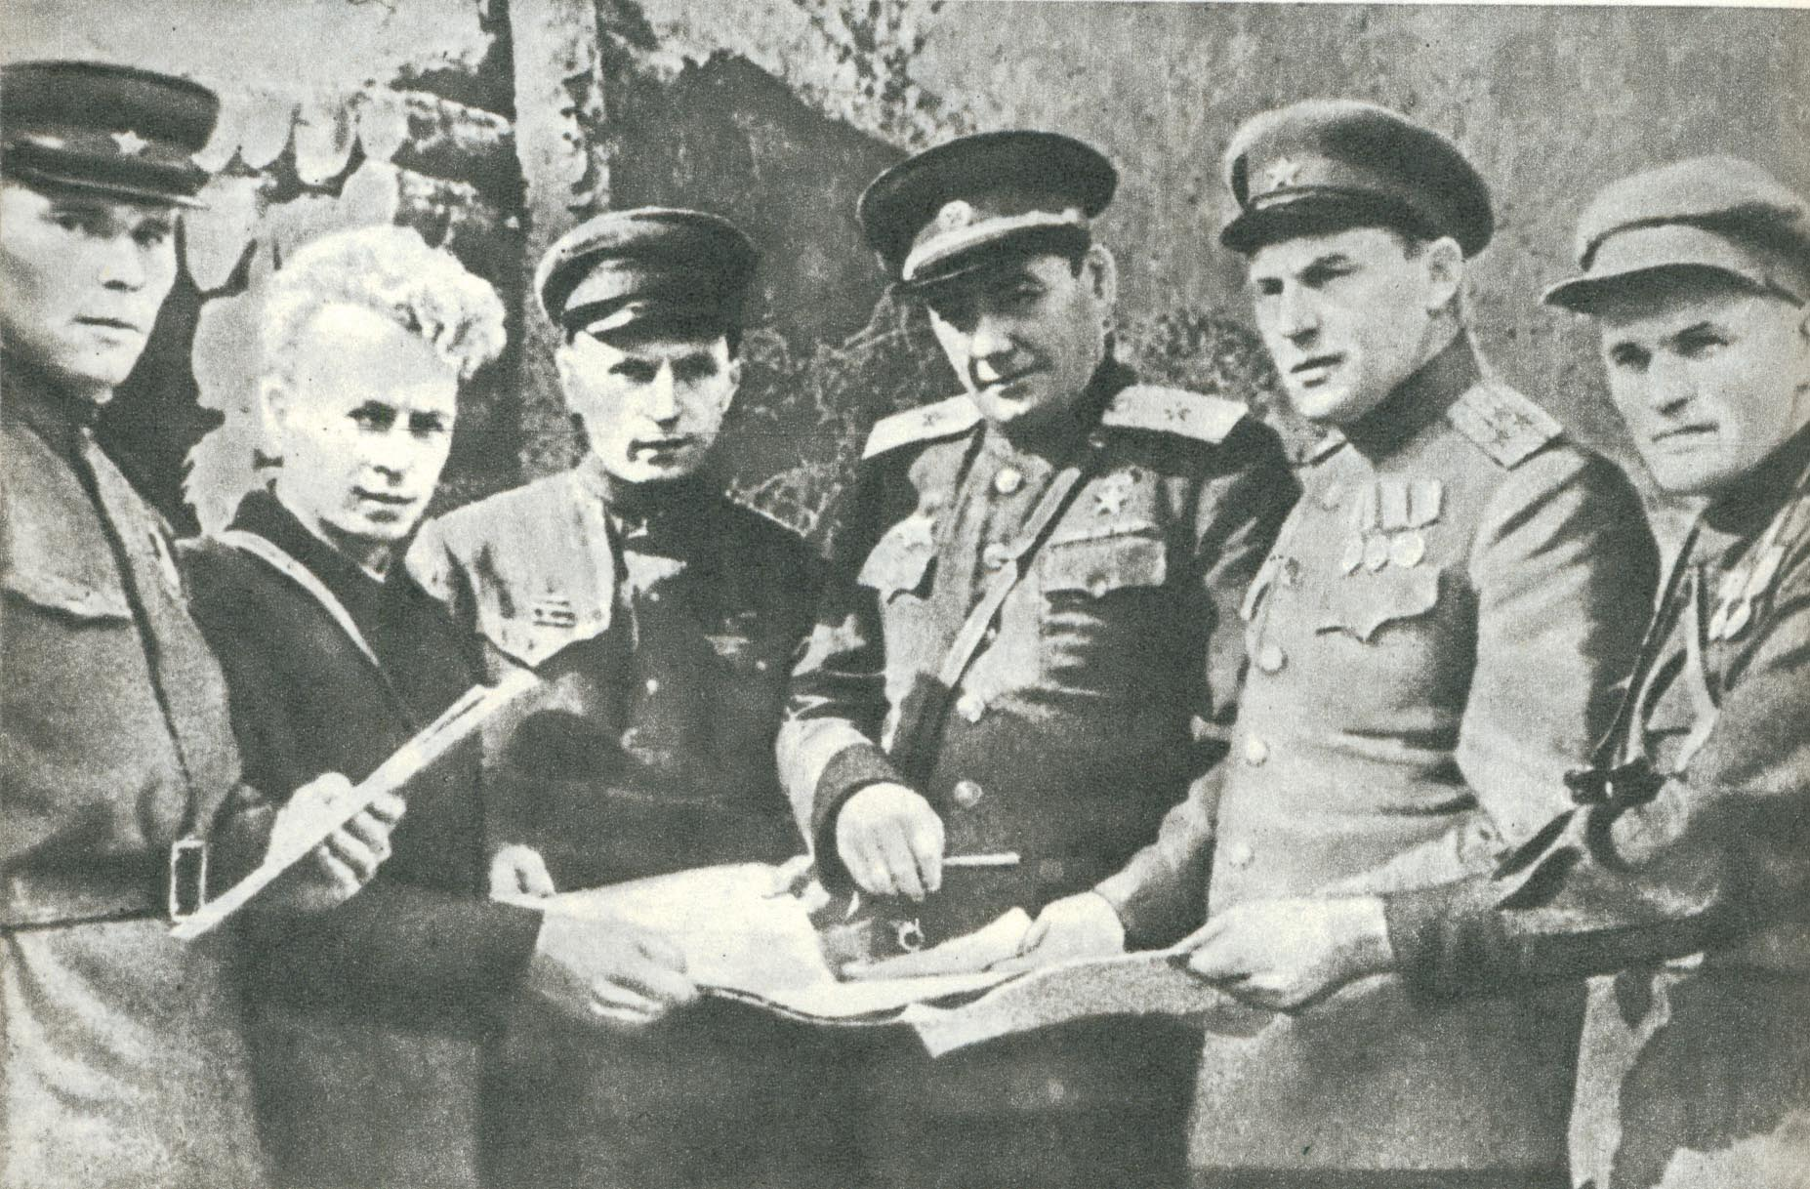
Первое Минское партизанское соединение, командир В.И.Козлов – в центре, 1944 г.

Slide 19
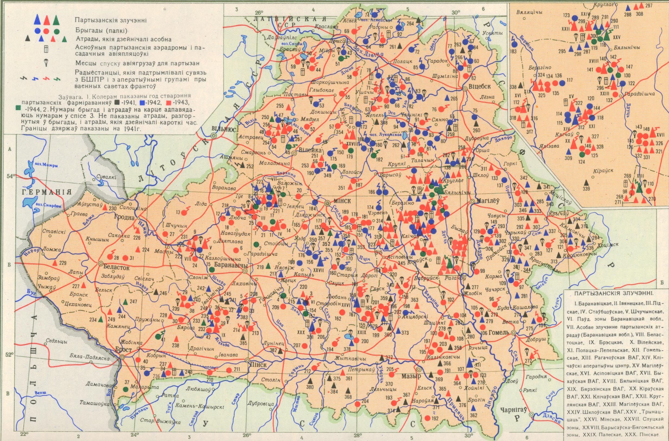
Партизанское движение в 1941-1944 гг.

Slide 20
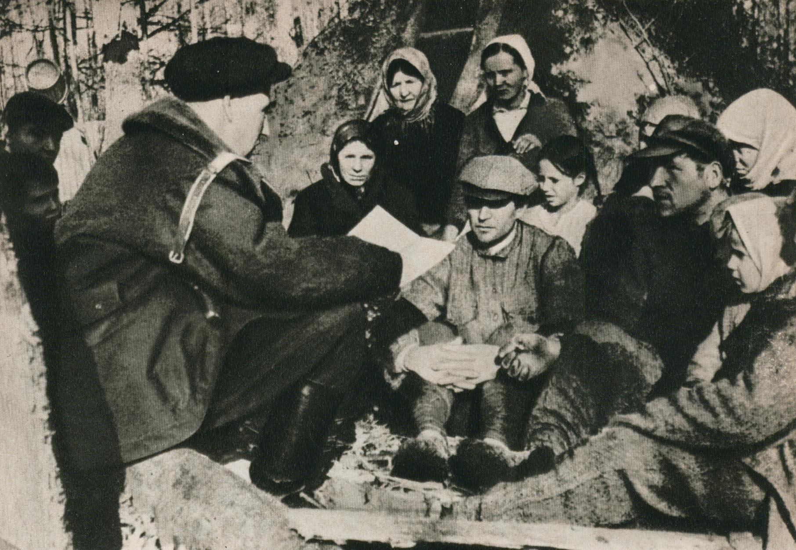
Партизаны Пинской области, деревня Хворостово. Беседа с секретарем Подпольного обкома партии С.Г.Войцеховичем, 1943 г.

Slide 21
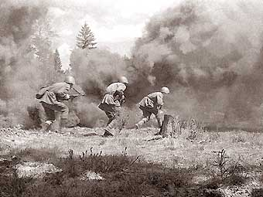
ПОДПОЛЬНОЕ ДВИЖЕНИЕ НА ТЕРРИТОРИИ БЕЛАРУСИ И ЕГО ЗНАЧЕНИЕ

Slide 22
ПОДПОЛЬЕ В БЕЛАРУСИ. ФОРМИРОВАНИЕ СИСТЕМЫ
30 июня 1941 г. – Директива ЦК КП(б)Б «О переходе на подпольную работу партийных организаций районов, занятых врагом»
Непосредственное управление возлагалось на партийные структуры
Создавались районные партийные и комсомольские ячейки (120 секретарей райкомов и горкомов)

Slide 23
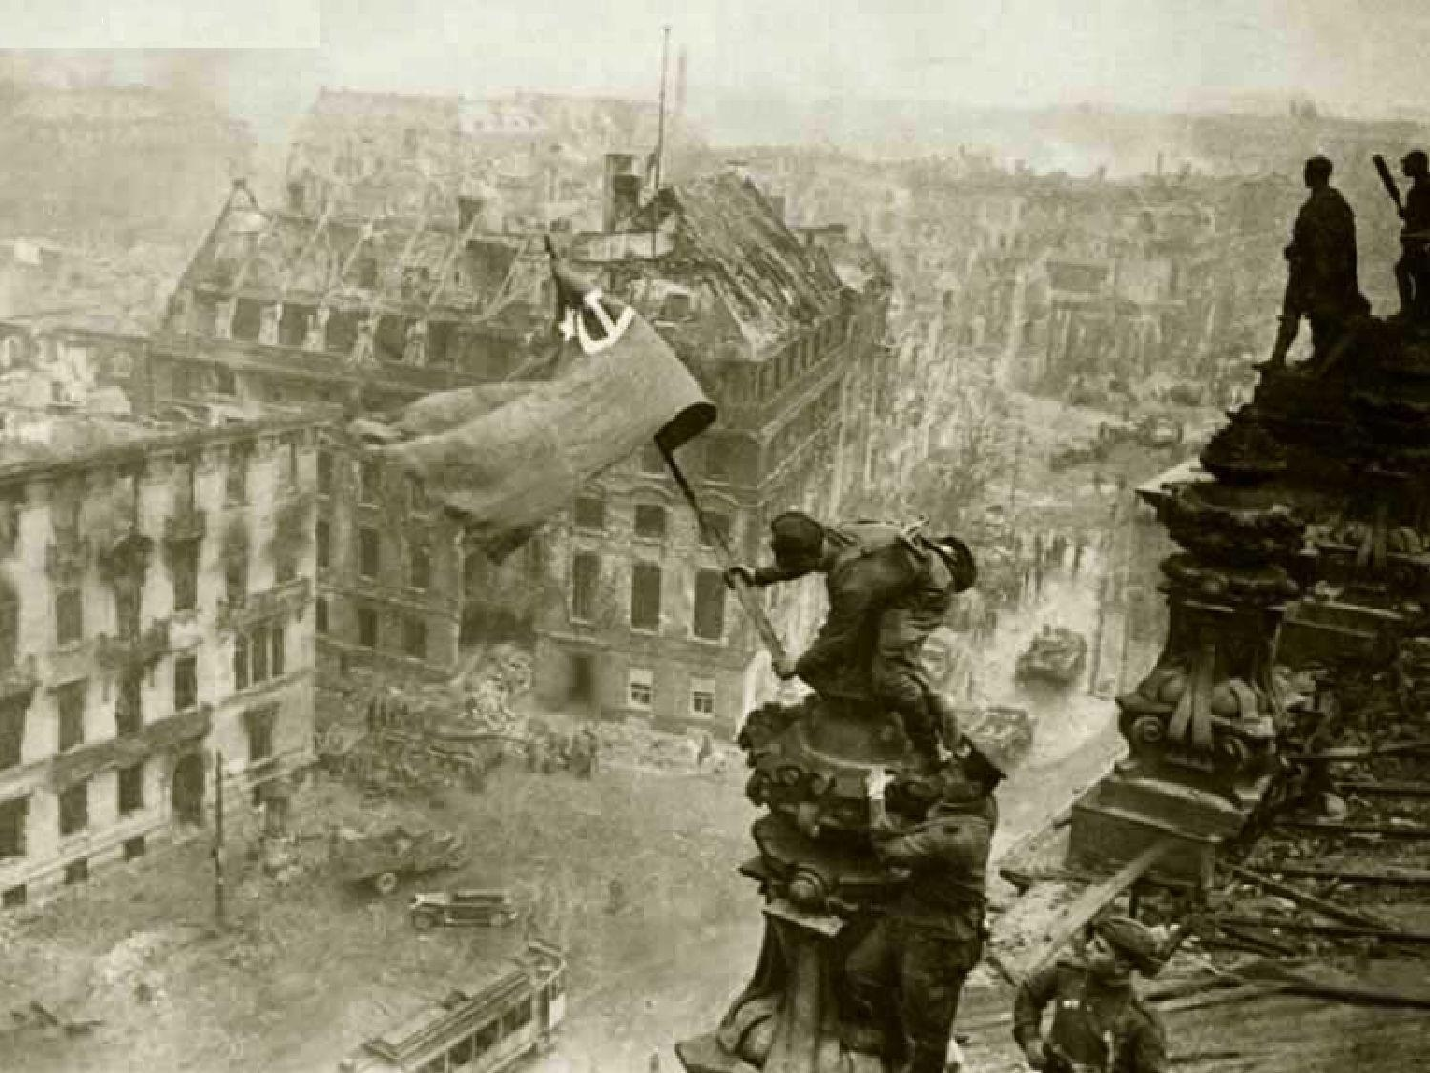
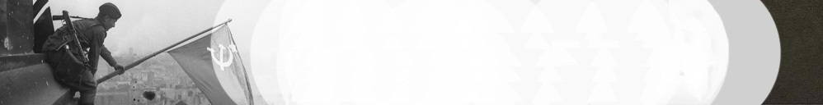
Борьба подпольщиков
Основные формы борьбы белорусских подпольщиков
саботаж экономи-ческих и политичес-ких мероприятий оккупантов
террористические акты
диверсии на желез-ных, шоссейных до-рогах и промыш-ленных предприя-тиях
разгром гарнизонов и опорных пунктов захватчиков

Slide 24
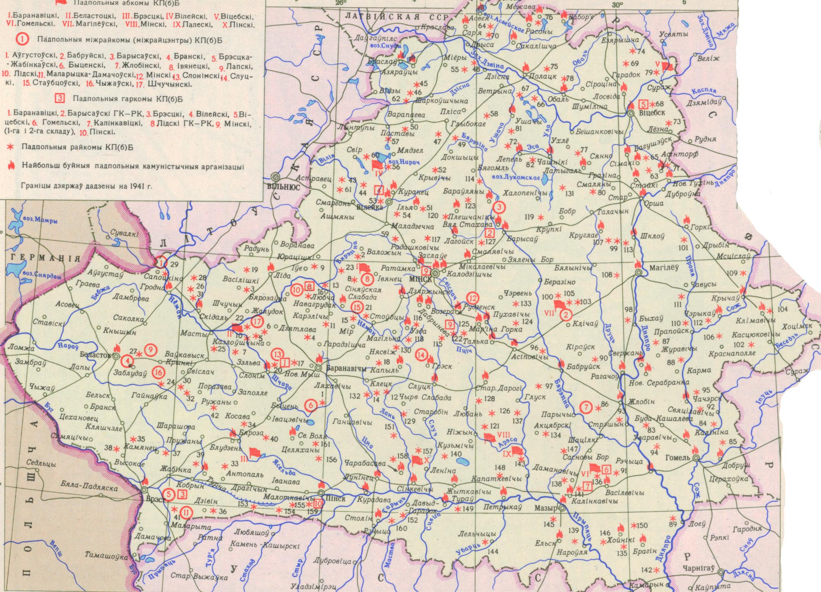
Партийное подполье в 1941-1944 гг.

Slide 25
Минское подполье
В мае 1942 г. создана структура подполья – отделы разведки, агитации, военный, диверсионный, сформировано 5 райкомов партии, десятки диверсионных групп
Выпускалась газета «Звязда», листовки
В составе подполья действовало более 9 тыс. человек
Проведено более 1500 диверсий, в том числе уничтожение генерального комиссара Беларуси Вильгельма Кубе

Slide 26
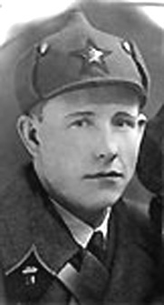
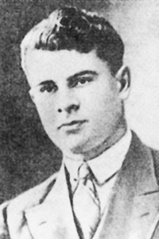
К. Кабушкин
Н. Кедышко

Slide 27
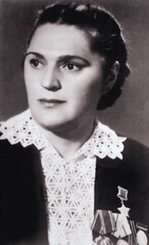
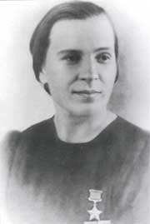
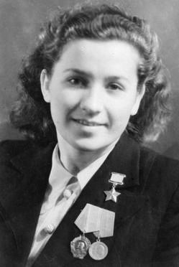
Е.Мазаник
М.Осипова
Н.Троян
Участницы ликвидации
В.Кубэ в 1943 г.

Slide 28
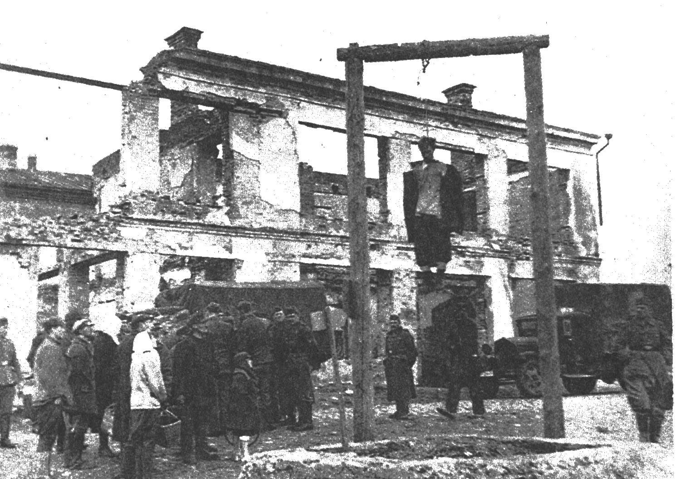
Повешенный подпольщик на площади Свободы в Минске. Май 1942 г.

Slide 29

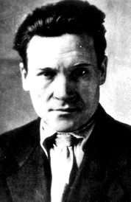
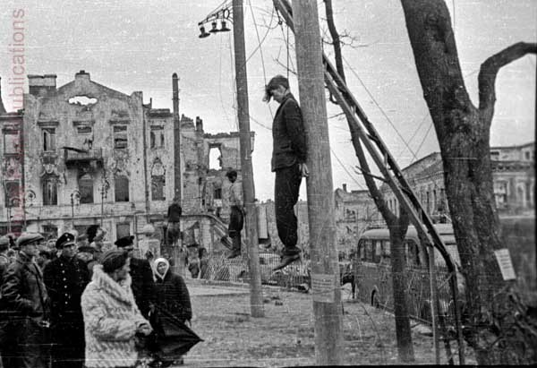
Борьба подпольщиков
И.П.Казинец
И.К.Ковалёв
Казнь И.Казинца и его соратников
Осенью 1941 г. агенты СД напали на след многих подпольных организаций. 26 ок-тября 1941 г. были повешены 12 минский патриотов. В марте-мае 1942 г., а затем в сентябре-октябре 1942 г. по Минскому патриотическому подполью были нанесены новые удары. В августе 1942 г. СД напали на след патриотов Бреста. В декабре 1942 г. это же случилось в Могилёве, Витебске. В ходе этих разгромов погибли члены Минского подпольного горкома КП(б)Б И.П.Казинец и И.К.Ковалёв.

Slide 30
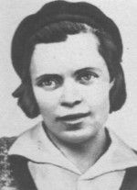
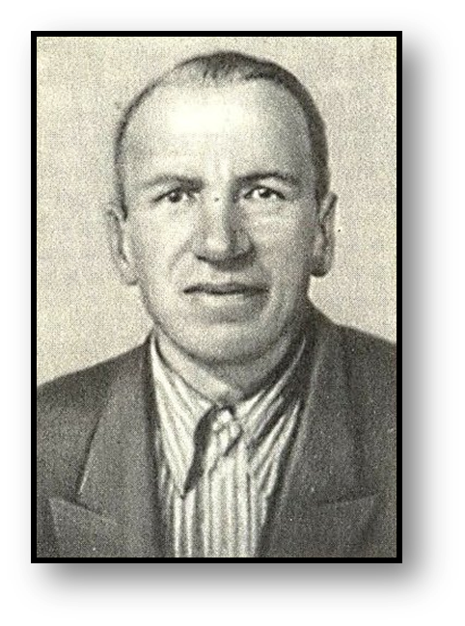
Активностью отличалась могилёвская подпольная организация «Комитет содействия Красной Ар-мии», возглавляемая К.Ю.Мэттэ.
Дом Карпинских был явочной квартирой, где встречались руководители подпольной организации. Карпинские хранили собранное подпольщиками оружие, медикаменты и переправляли их партизанам. При их активном участии с апреля 1942 по март 1943 подготовлено и вышло в свет 25 номеров подпольной газеты «За Родину» По заданию подпольной организации Таня работала в городской управе, затем диктором немецкого радиоузла, снабжала подпольщиков необходимыми документами, добывала ценные разведданные. В марте 1943 мать и дочь Карпинские арестованы. Погибли в фашистских застенках, не выдав никого из товарищей по борьбе. Один из руководителей Могилёвского коммунистического подполья К. Ю. Мэттэ писал, что Т. Р. Карпинская была «образцом преданности, работоспособности, выдержки и ума. Она принесла своей работой неоценимую пользу нашей Родине». Посмертно награждена орденом Отечественной войны I степени (1965)

Slide 31
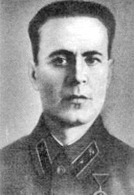
Партизанский псевдоним — «Дядя Костя».
Создал подпольную группу, участники которой путём применения «угольных мин» за три месяца подорвали 93 немецких паровоза
В марте 1942 года Заслонов организовал партизанский отряд в районе Витебск-Орша.
14 ноября 1942 года Константин Заслонов геройски погиб в бою с карательным отрядом.
Посмертно присвоено звание Героя Советского Союза
К.Заслонов

Slide 32
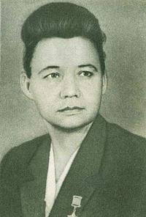
«Молодые мстители»
С витебским подпольем была связана группа «Молодые мстители» из г.п.Оболь.
Руководитель – Ефросинья Зенькова.
Группа провела 21 диверсию, в том числе на железнодорожной станции.
Группа была раскрыта и почти все подпольщики уничтожены.
Е.Зеньковой и З.Портновой присвоены звания Героев СССР.
Е.Зенькова

Slide 33
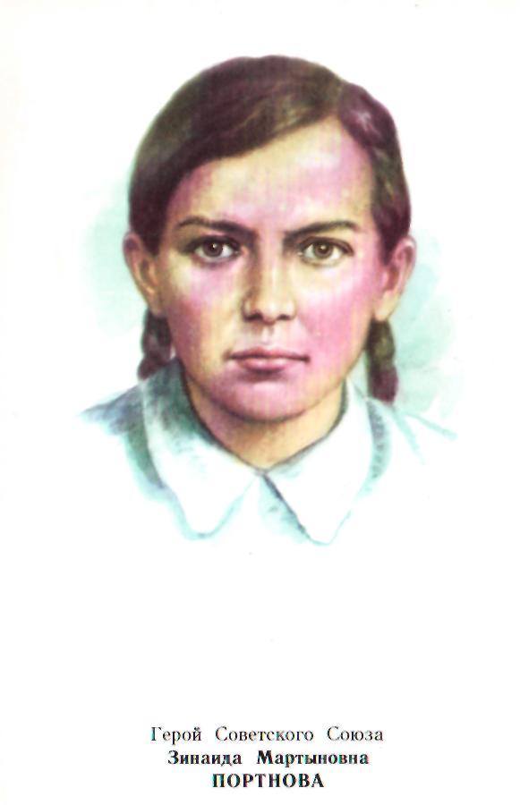
Зина ПОРТНОВА
Во время выполнения боевого задания была схвачена фа­шистами. На одном из допросов Зина убила начальника гестапо из его же оружия, пыталась бежать, но была за­держана.
В январе 1944 года после чудовищных пыток расстреляна гитлеровцами.

Slide 34
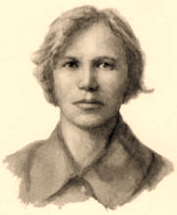
Вера
ХОРУЖАЯ
Ее группа провела много диверсий на железной дороге, заводах, собирала разведывательные данные для командования советских войск.
В 1942 г. Вера Хоружая вместе со своими боевыми товарищами была схвачена и казнена.
Звание Героя Советского Союза присвоено посмертно.

Slide 35
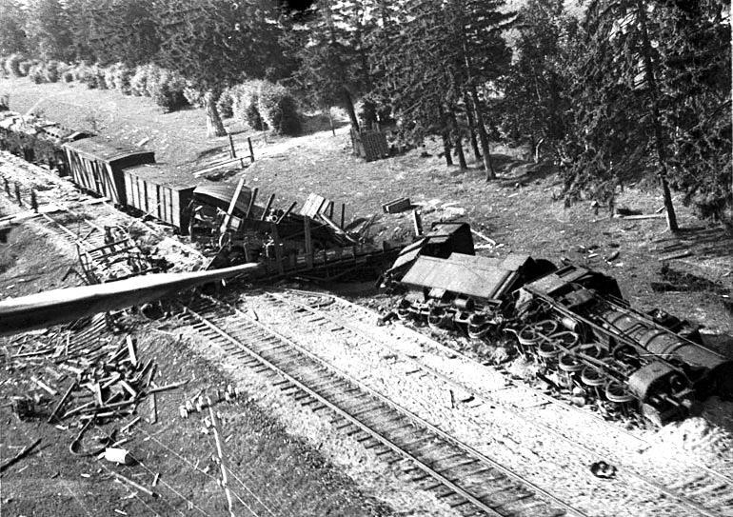
РЕЛЬСОВАЯ ВОЙНА

Slide 36

Операция «Рельсовая война» — кодовое наименование операции советских партизан, проводившейся с 3 августа по 15 сентября 1943 года на оккупированной территории РСФСР, БССР и части УССР в рамках рельсовой войны.

Slide 37
«Рельсовая война»
1 этап – с 3-4 августа по сер. сентября 1943 г. Сопровождал битву под Курском
2 этап- «Концерт» – с 19 сентября по ноябрь 1943 г. Сопровождал начало освобождения Украины и Беларуси
Третий этап – с 20 июня 1944 г. Сопровождал операцию «Багратион»

Slide 38
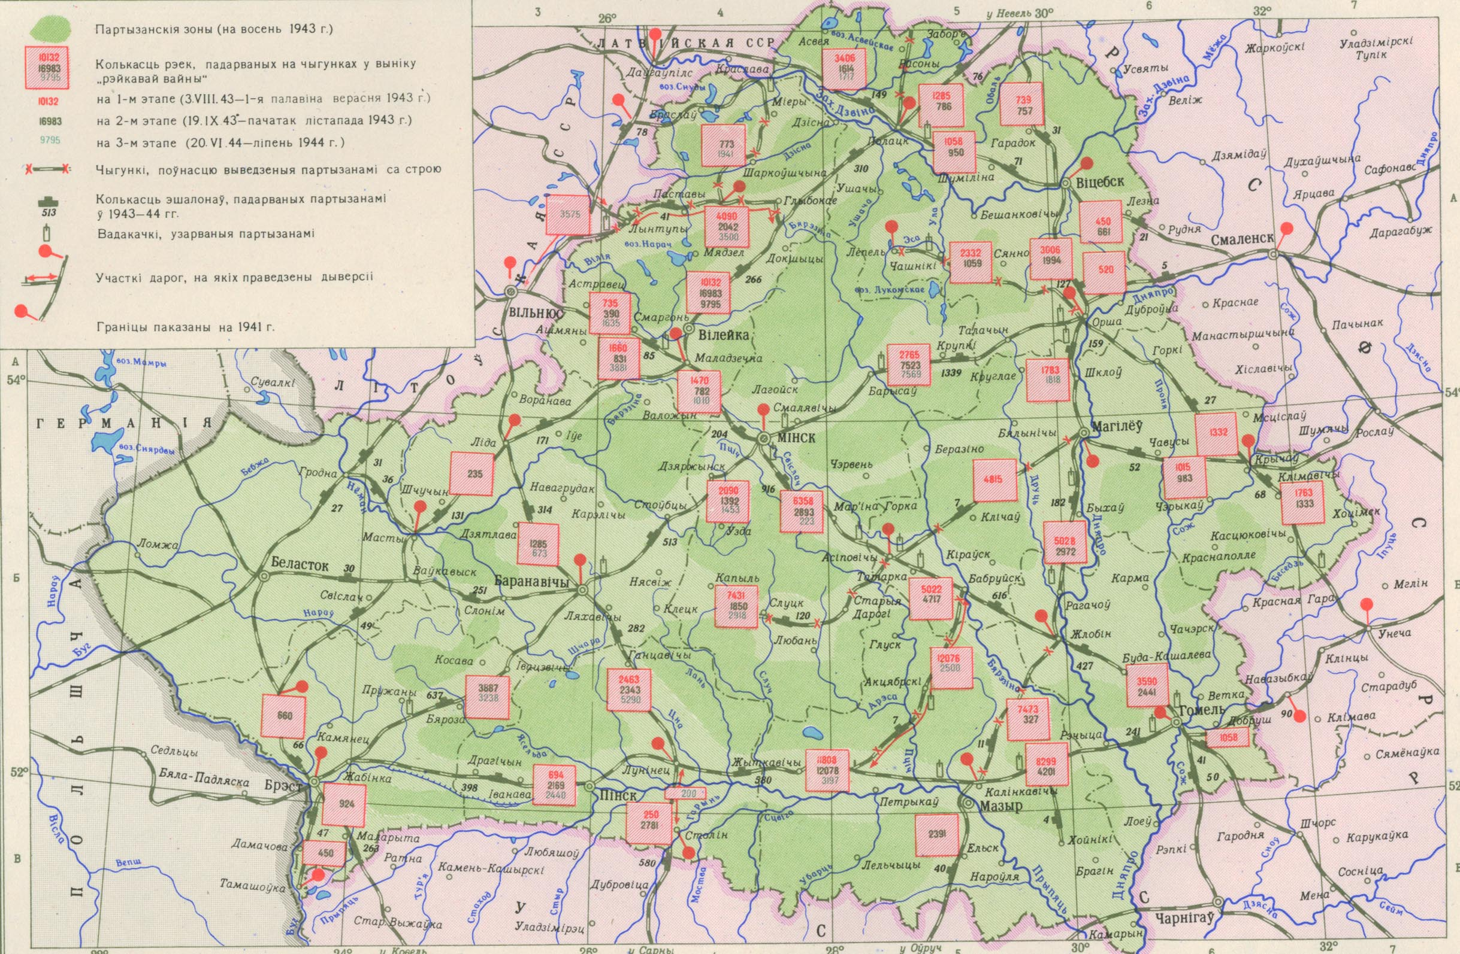
«Рельсовая война» 1943-1944 гг.

Slide 39
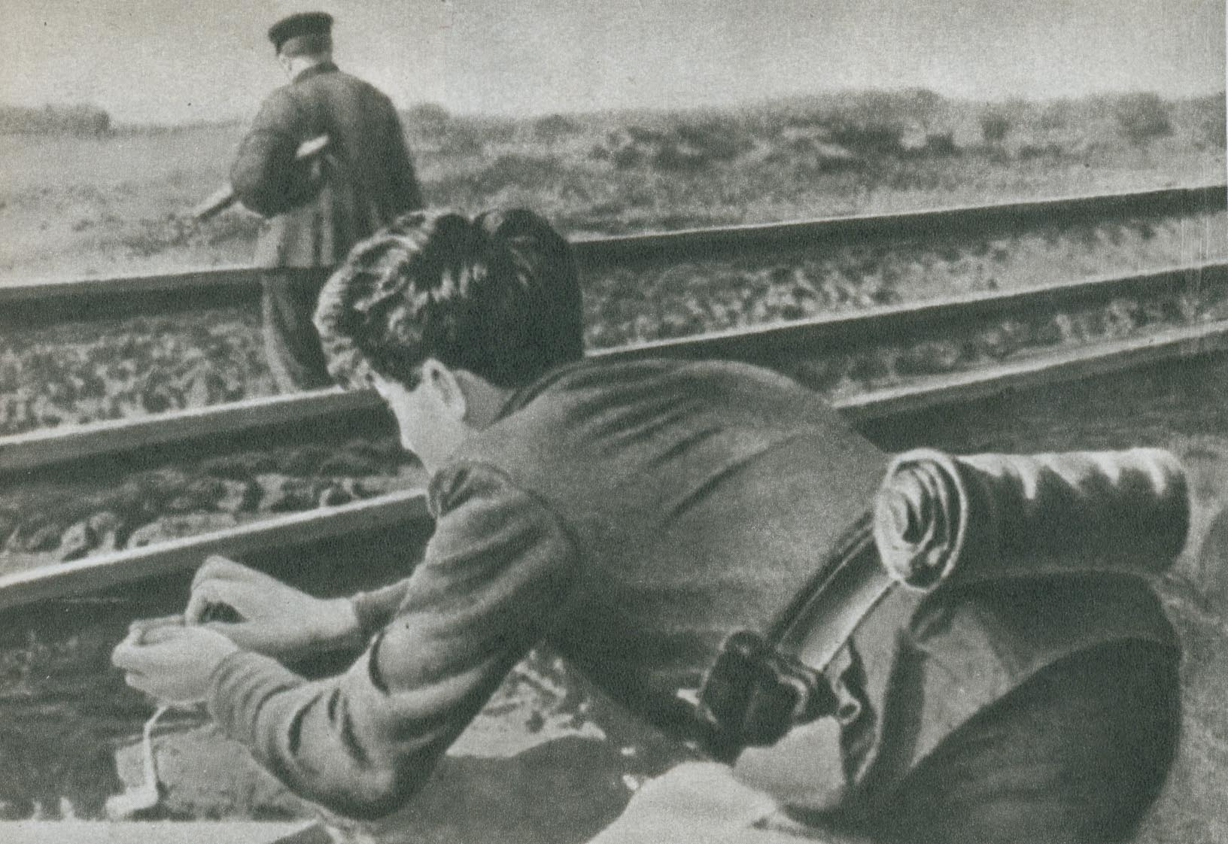
«Рельсовая война», 1943 г.

Slide 40
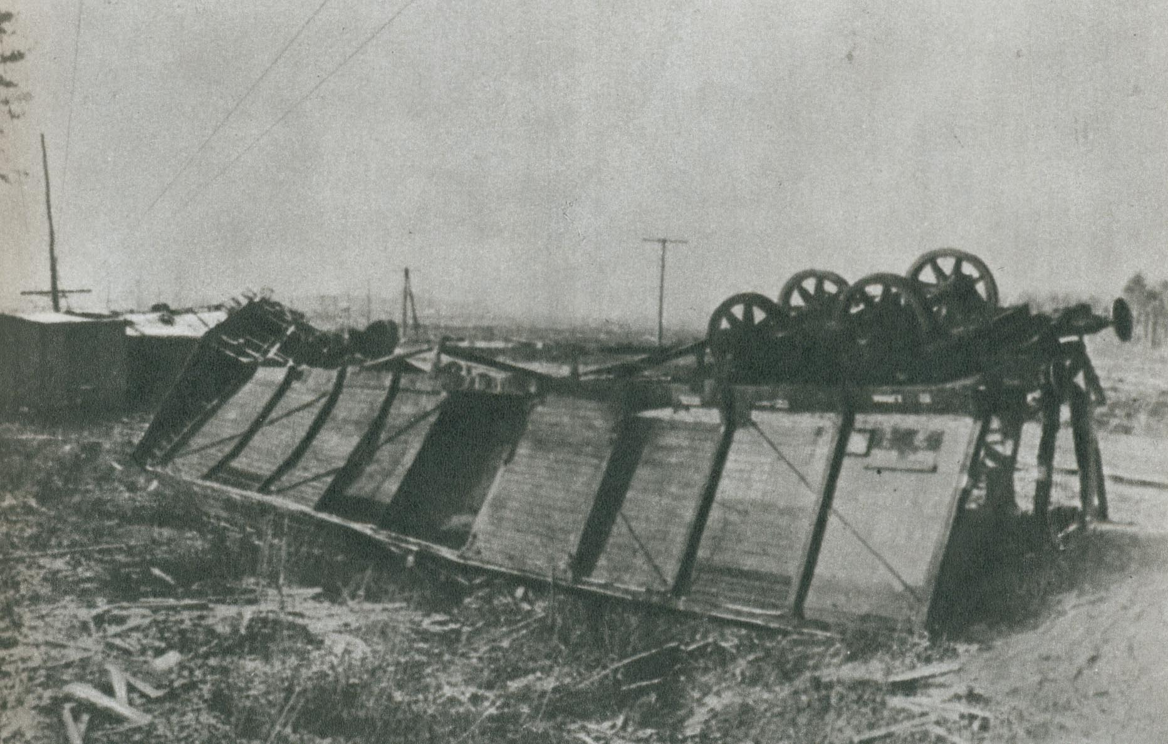
«Рельсовая война», 1943 г.

Slide 41
Результаты операции
В ходе операции было подорвано около 215 тысяч рельсов, белорусскими партизанами — 836 эшелонов и 3 бронепоезда, взорваны мосты и станционные сооружения.
Особо значительные разрушения произведены на участках Полоцк—Молодечно, Минск—Бобруйск, Лунинец—Калинковичи и Могилёв—Жлобин.
К осени оперативные перевозки противника сократились на 40 процентов.
На некоторых железных дорогах движение было задержано на 3—15 суток, а магистрали Могилёв — Кричев, Полоцк — Двинск, Могилёв — Жлобин не работали весь август.

Slide 42
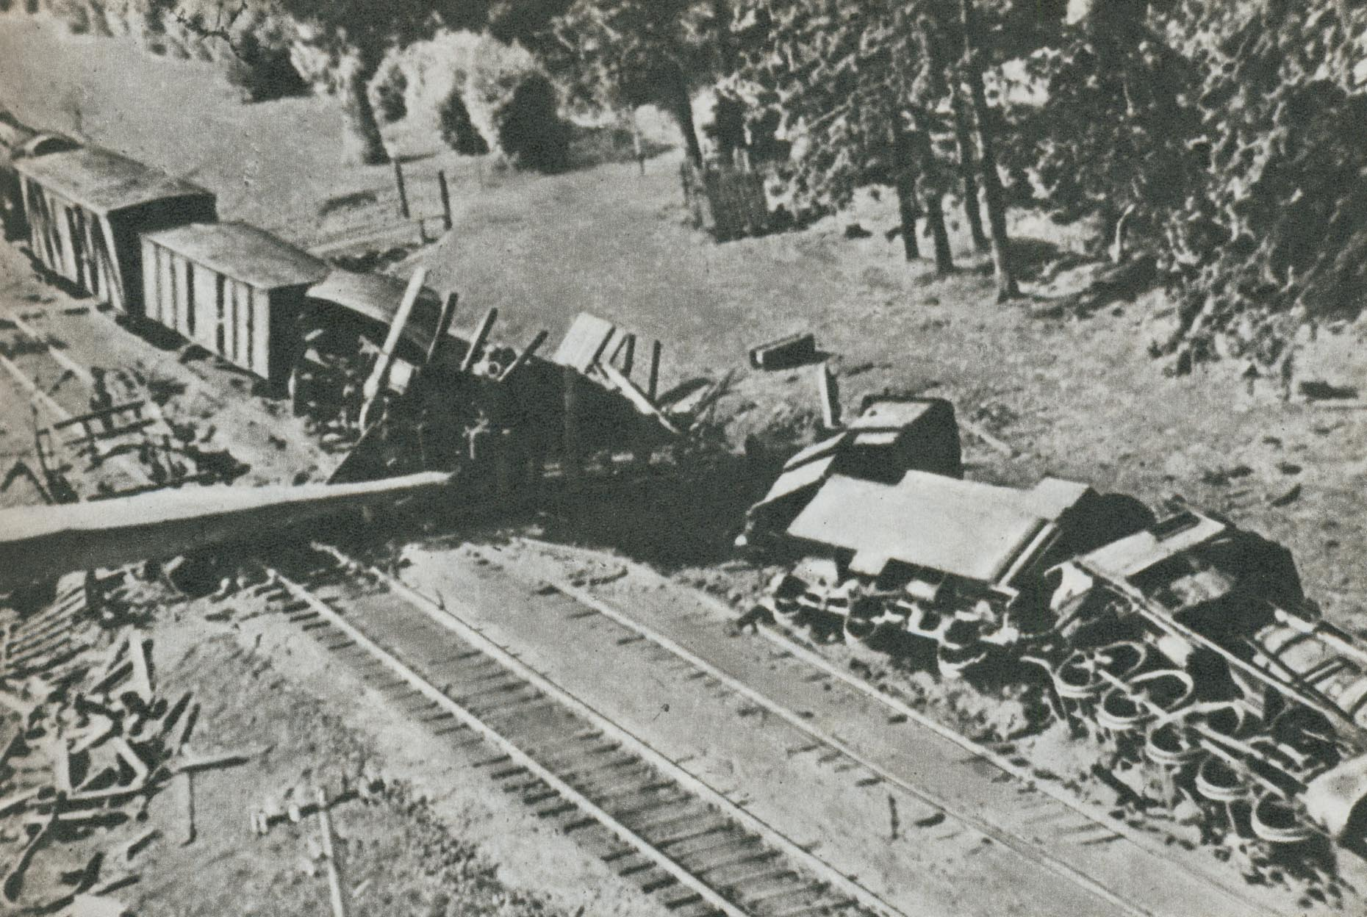
Подорванный партизанами поезд, Виленский край, лето 1944 г.

Slide 43
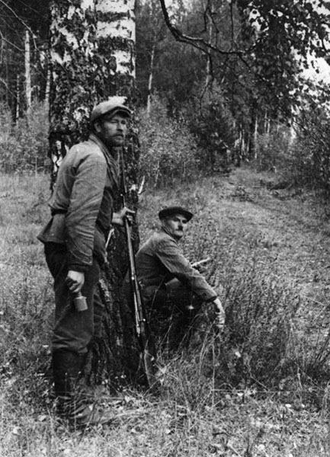
Борьба мирного населения

Slide 44
Борьба мирного населения
В 1943г. в партизанском движении принял участие в качестве связного 99-летний дед Талаш.
Бессмертный подвиг совершили жители полесской деревни Новины братья Михаил и Иван Цубы. Каратели, ворвавшись в деревню, схватили их и приказали показать дорогу в партизанский лагерь. Михаил Цуба наотрез отказался и тут же на глазах у брата был расстрелян. А 70-летний Иван Цуба завел фашистов в гиблое болото.

Slide 45
ПОДВИГИ ДЕТЕЙ И ПОДРОСТКОВ В БОРЬБЕ С ФАШИЗМОМ

Slide 46
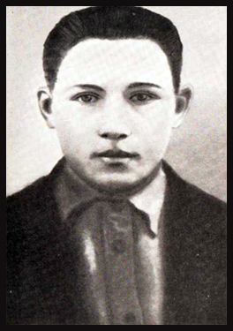
ТИХОН БАРАН
Подвиг братьев Цубов повторил 12-летний Тихон Баран. Когда фашисты сожгли Байки - родную деревню Тихона - он завел карателей в незамерзающее болото Ружанской пущи, под пули партизан.

Slide 47
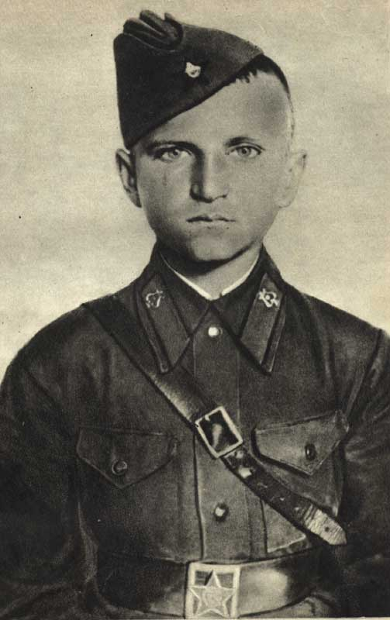
ПЕТЯ КЛЫПА
Уже в первые дни войны при защите Брестской крепости отличился воспитанник музыкального взвода, 14-летний Петя Клыпа.

Slide 48
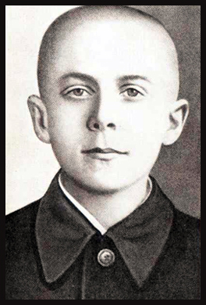
МАРАТ КАЗЕЙ
Из юных партизан особо известен подвиг Марата Казея – юного разведчика партизанской бригады, действовавшей в Минской области. Он подорвал себя гранатой, когда оказался в окружении врагов. Посмертно был удостоен звания Героя Советского Союза.

Slide 49
Темы для проекта
1. Начало Великой Отечественной войны . Оборонительные бои на территории Беларуси и в Бобруйске
2. Оккупационный режим на Беларуси и в Бобруйске
3. Партизанское движение на Беларуси и в Бобруйске
4. Подпольное движение на Беларуси и в Бобруйске
5. Освобождение Беларуси и Бобруйска
6. Память о войне

